Slide 1
Název | Geologie
Předmět, ročník | Zeměpis, 1. ročník
Tematická oblast | Fyzicko-geografická sféra
Anotace | Geologie – přeměněné horniny, Prezentace o vzniku metamorfovaných hornin, dělení a druhy hornin
Klíčová slova | břidličnatost, rula, mramor
Autor | Mgr. Ivo Chytil
Datum | 5. 11. 2012
Škola | Gymnázium Jana Opletala, Litovel, Opletalova 189
Projekt | EU peníze středním školám, reg. č.: CZ.1.07/1.5.00/34.0221

Slide 2
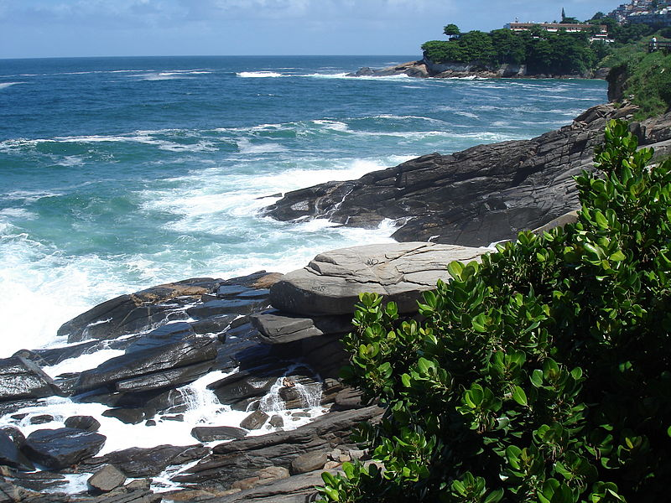
GEOLOGIE
Přeměněné /metamorfované/ horniny
Ušlechtilé granulity prekambrickými metamorfované obrázek č.1

Slide 3
Přeměněné (metamorfované) horniny
Tvoří se přeměnou dříve vzniklých hornin
- vyvřelých
usazených
již dříve přeměněných.
Příčinou přeměny je velký tlak způsobený horotvornými procesy a tíhou nadložních hornin, vysoká teplota v zemské kůře, chemické působení horkých vodních roztoků.
Vlivem tlakových sil dochází v nich k rovnoběžnému uspořádání nerostů – břidličnatosti. Často označované jako krystalické břidlice.

Slide 4
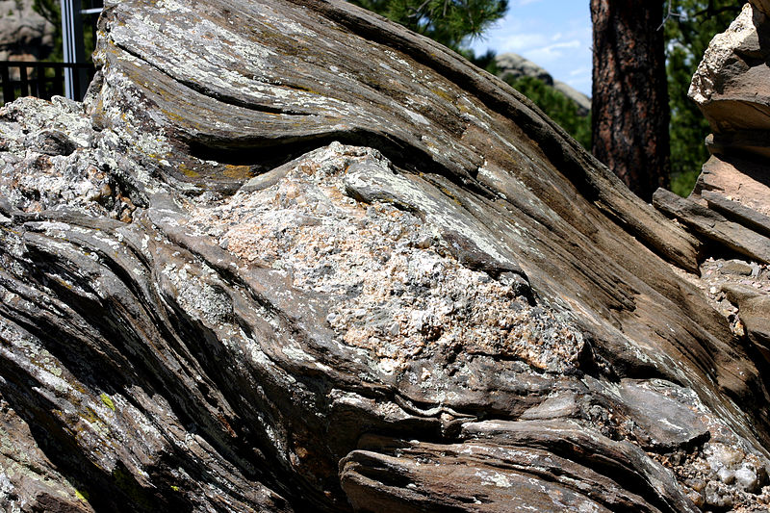
Krystalické břidlice na Mount Rushmore (před 1,6 mld) obrázek č.2

Slide 5
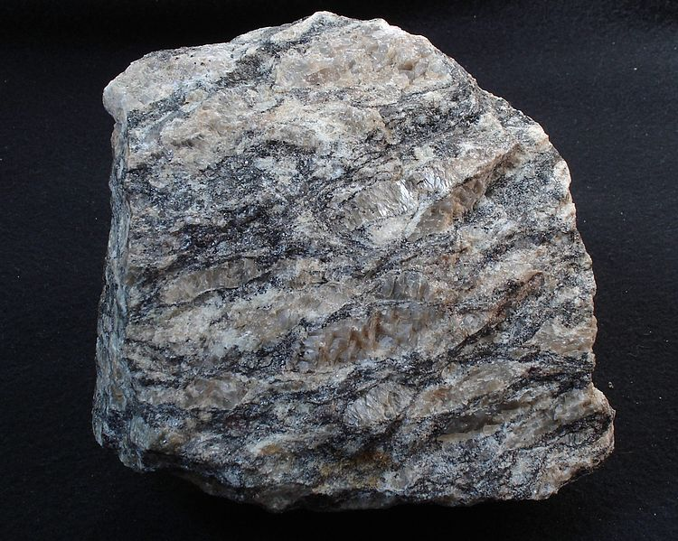
Přeměněné (metamorfované) horniny
Jejich hlavní zástupci jsou:
Rula vzniká za velkého tlaku a vysoké teploty přeměnou usazených a vyvřelých hornin
Obrázek č. 3

Slide 6
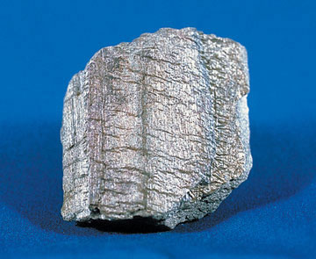
Přeměněné (metamorfované) horniny
- Fylit vzniká částečnou přeměnou jílových usazených hornin
Obrázek č.4

Slide 7
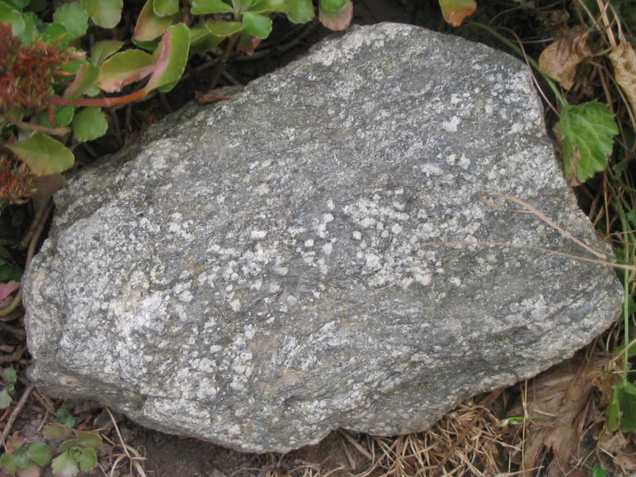
Přeměněné (metamorfované) horniny
Svor se tvoří při větším tlaku a vyšší teplotě především z jílových a písčitých usazenin
Obrázek č. 5

Slide 8
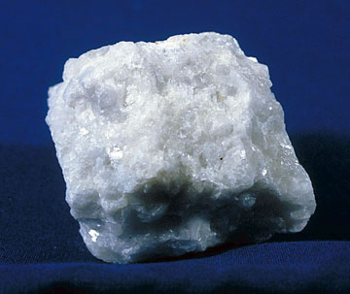
Přeměněné (metamorfované) horniny
- Krystalický vápenec (mramor)
se tvoří přeměnou vápence
Obrázek č. 6

Slide 9
Knižní zdroje:
Demek Jaromír a kolektiv. Geografie pro střední školy 1 - Fyzickogeografická část. 2001, SPN-pedagogické nakladatelství Praha, 96 stran. ISBN 80-85937-73-5
Černík Vladimír, Martinec Zdeněk, Vítek Jan. Přírodopis 4 – mineralogie a geologie.1998, SPN-pedagogické nakladatelství Praha, 87 stran. ISBN 80-7235-044-7
Seznam obrázků:
Obr. č. 1. 2012-11-05] Dostupný pod licencí Creative Commons na www. http://commons.wikimedia.org/wiki/File:Ocean_from_Leblon.jpg
Obr. č.2 [cit. 2012-11-05] Dostupný pod licencí Creative Commons na www. http://commons.wikimedia.org/wiki/File:Ductile_shear.jpg
Obr. č.3 [cit. 2012-11-05] Dostupný pod licencí Creative Commons na www. http://commons.wikimedia.org/wiki/File:Augen-gneiss-2.jpg
Obr. č. 4 [cit. 2012-11-05] Dostupný pod licencí Creative Commons na www. http://commons.wikimedia.org/wiki/File:PhylliteUSGOV.jpg
Obr. č. 5 [cit. 2012-11-05] Dostupný pod licencí Creative Commons na www. http://commons.wikimedia.org/wiki/File:Svor,_hornina.jpg
Obr. č. 6 [cit. 2012-11-05] Dostupný pod licencí Creative Commons na www. http://commons.wikimedia.org/wiki/File:MarbleUSGOV.jpg
Notes:
ZÁVĚR

